Slide 1
Algoritmo de ordenamiento Heapsort
Andres Nicolas Morales Perez
Angel Manuel Correa Rivera
Juan David Amezquita Nuñez
Sebastian Perez Herndez
Luis Felipe Narváez Gomez

Slide 2
TABLE OF CONTENTS
01
03
02
04
¿Que es?
Funcionamiento
5
Código
Ventjas y Desventajas
Video

Slide 3
01
¿Que es?

Slide 4
Este algoritmo consiste en almacenar todos los elementos del vector a ordenar en un montículo (heap), y luego extraer el nodo que queda como nodo raíz del montículo (cima) en sucesivas iteraciones obteniendo el conjunto ordenado. Basa su funcionamiento en una propiedad de los montículos, por la cual, la cima contiene siempre el menor elemento (o el mayor, según se haya definido el montículo) de todos los almacenados en él. El algoritmo, después de cada extracción, recoloca en el nodo raíz o cima, la última hoja por la derecha del último nivel. Lo cual destruye la propiedad heap del árbol. Pero, a continuación realiza un proceso de "descenso" del número insertado de forma que se elige a cada movimiento el mayor de sus dos hijos, con el que se intercambia. Este intercambio, realizado sucesivamente "hunde" el nodo en el árbol restaurando la propiedad montículo del árbol y dejando paso a la siguiente extracción del nodo raíz.

Slide 5
DEFINITION OF CONCEPTS
Montículo
En computación, un montículo (o heap en inglés) es una estructura de datos del tipo árbol con información perteneciente a un conjunto ordenado.

Slide 6
02
Ventajas Y Desventajas

Slide 7
Ventajas
Funciona efectivamente con datos desordenados
Su desempeño es igual de Bueno al Quicksort
No utiliza memoria adicional
Desventajas
Este metodo es mucho mas complejo que los demas

Slide 8
03
Funcionamiento

Slide 9
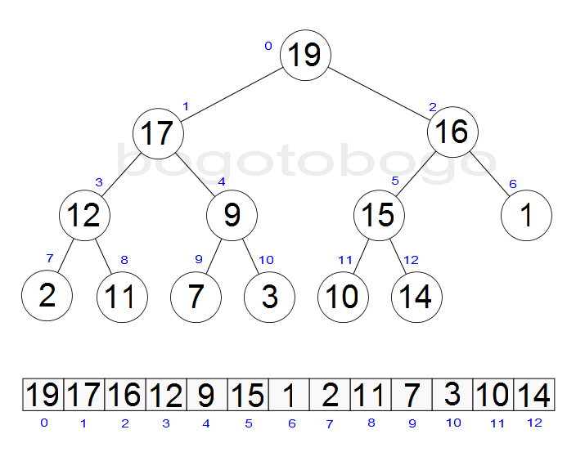

Slide 10
04
Video

Slide 12
05
Código

Slide 13
Código
<!DOCTYPE html>
<html>
<body>
<canvas id="myCanvas"
width="250" height="25"
style="border:4px solid #00ffc5;">
</canvas>
</body>
</html>

Slide 14
THANKS!
¿Do you have any questions?
Please, keep this slide for attribution.

